Slide 1




MINISTERIO DE OBRAS PUBLICAS Y COMUNICACIONES
DIRECCIÓN DE AGUA POTABLE Y SANEAMIENTO
Simposio Global sobre Soluciones Sostenibles de Agua y Energía
Director: Ing. Hugo Ruiz
Junio 2022

Slide 2
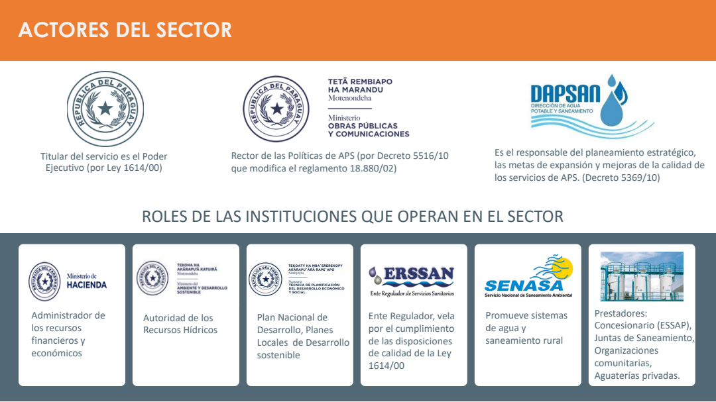
ACTORES DEL SECTOR AGUA POTABLE Y SANEAMIENTO EN PARAGUAY

Slide 3
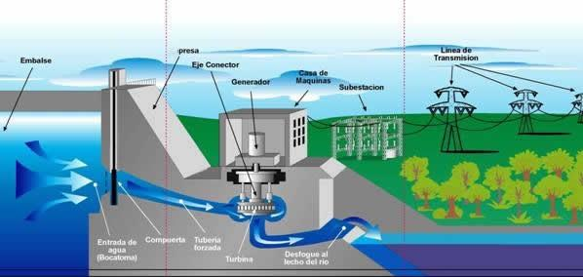
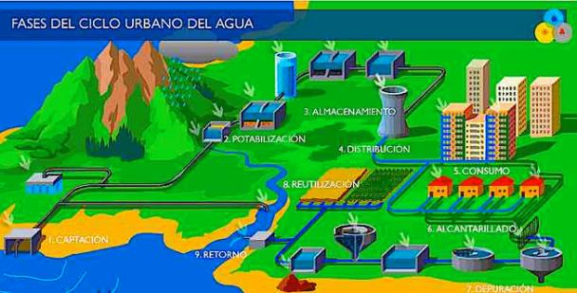

EL AGUA Y SUS USOS
Generador de energía
Servicio Publico
Agua

Slide 4
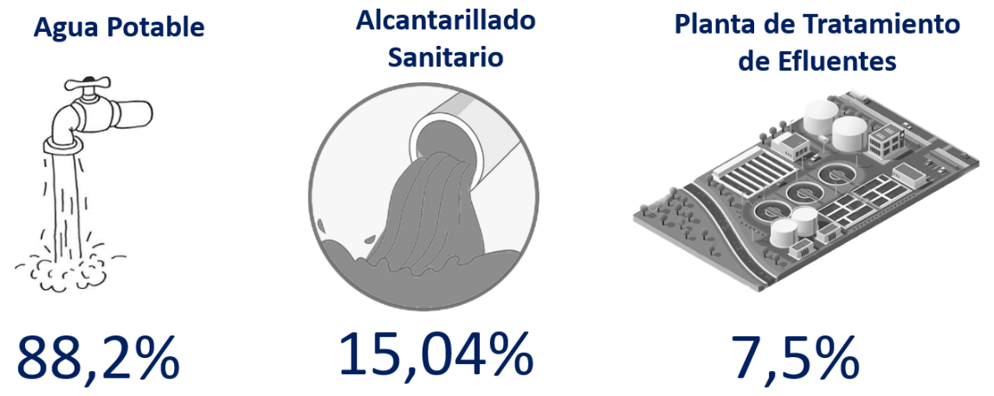
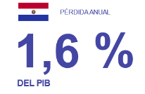
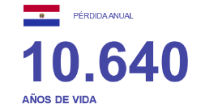
EL AGUA COMO SERVICIO PUBLICO
Efectos de
Falta de Saneamiento

Slide 5
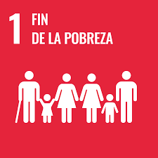
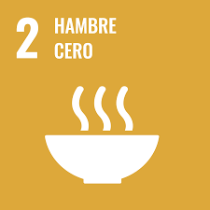
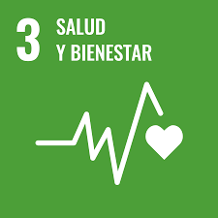

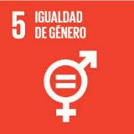
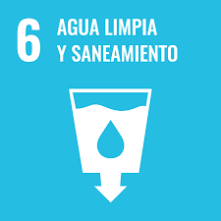
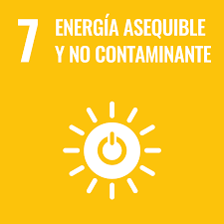
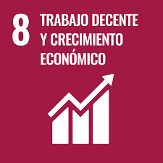
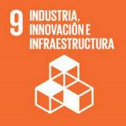

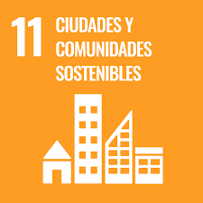

Agua, Saneamiento y los ODS
Disminuyen vulnerabilidad y mejoran ingresos Familiares.
Claves para la productividad agrícola y el proceso de alimentos.
Reducen enfermedades y muertes producidas causadas por la contaminación de aguas.
Mejoran rendimiento escolar y reducen el ausentismo.
Derechos al agua y Saneamiento vulnerados especialmente en niñas y mujeres.
Mejora del acceso a los servicios de agua y saneamiento. Garantizar vidas saludables. Promover la gobernanza integrada del agua y la adaptación al cambio climático..
La generación de energía limpia es principalmente generada por el agua.
Aumentan productividad laboral y crecimiento económico.
Espacios para la innovación y claves para la industria.
Claves para la inclusión social y económica de los más pobres.
Reducción de muertes y perdidas económicas por desastres relacionados al agua .
Reducción de contaminación por residuos y químicos.

Slide 6
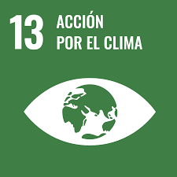
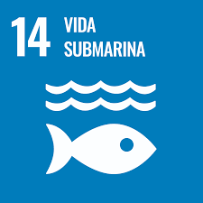
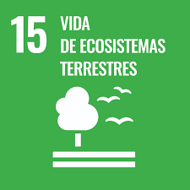


Agua, Energía y los ODS
Claves en la adaptación al cambio climático. Resiliencia de personas, actividades económicas y ecosistemas.
Reducción de contaminación acuática y costeras, gracias a mejoras en la calidad de agua.
Mejoramiento de ecosistemas interiores de agua dulce y humedales.
Importancia de la colaboración entre regiones y países que comparten recursos hídricos para evitar conflictos .
La relación del agua con todos los objetivos la hace un ámbito clave para fomentar alianzas y cooperación.
Acceso universal a agua potable segura, saneamiento e higiene, mejorando la calidad del agua y elevando el nivel del servicio.
Uso y desarrollo sostenible de los recursos hídricos, aumentando y compartiendo beneficios disponibles.
Una gobernabilidad del agua robusta y efectiva con mas instituciones y sistemas administrativos efectivos.
Calidad de agua mejorada y gestión de las aguas residuales teniendo en cuenta las limitaciones ambientales
Riesgo reducido de desastres Naturales producidos por el agua, protegiendo a los grupos vulnerables y minimizando perdidas económicas.
Personas Sanas
Aumento de prosperidad
Sociedades Equitativas
Ecosistemas protegidos
Comunidades resilientes
A través
de

Slide 7

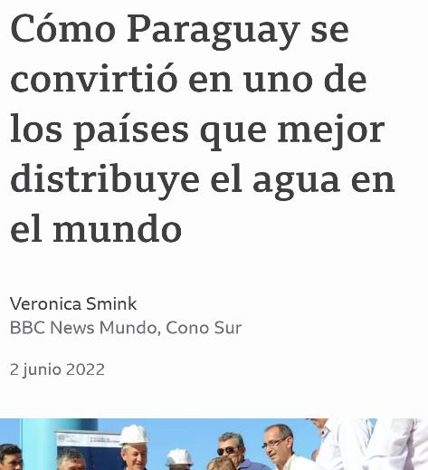
PARAGUAY Y EL MODELO COMUNITARIO
Población servida con agua por red, por prestador
Prestadores
5700
Permisionarios
(menos de 2000 conexiones)
Concesionarios
(más de 2000 conexiones)

Slide 8
EL AGUA POTABLE – Consumo y Uso de Energía
Estructura de Costos de Energía Eléctrica en Prestadores del Servicio
Se ha estimado la estructura de Costos tomando un promedio de muestras prestadores pequeños y medianos.
Asimismo, se ha utilizado una serie contable de 6 meses de cada prestador seleccionado para la muestra. Se tomaron los pedidos de reajuste tarifario más recientes, a fin de tener datos más reales.
Se puede observar la estructura de costos donde el consumo de energía eléctrica representa en 44% de los costos totales.

Slide 9


SOSTENIBILIDAD DE LOS SERVICIOS DE AGUA Y SANEAMIENTO
Ahorro Energético
Cuidado del Medio Ambiente
Disminución de uso de energía
Ahorro Económico
Responsabilidad Social Corporativa
Disminución de Emisiones de CO₂
Calculo de Ahorro Energético
Desarrollo Sostenible
Captación
PTAP
Red de Distribución
Uso y Consumo
Red de Recolección
PTAR
REÚSO
Descarga al cuerpo receptor
Eficiencia Energética
ECONOMÍA CIRCULAR
DEL AGUA
Energías Renovables

Slide 10
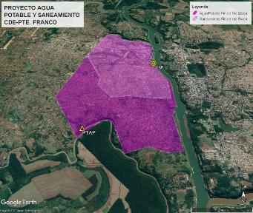
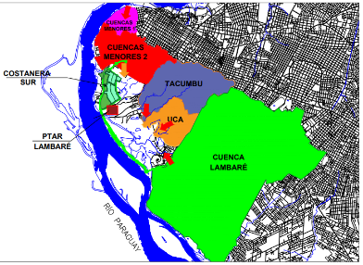




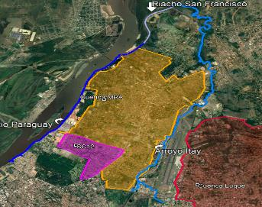
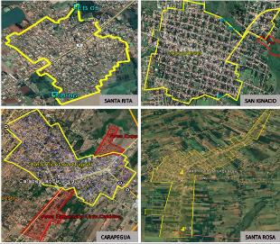


Cartera de Proyectos con Financiamiento Aprobado - DAPSAN
Área metropolita Ciudad del Este
Cuenca Lambaré
Población Beneficiada:
300.000 Habitantes
Monto:
USD 200.000.000-
Población Beneficiada:
335.441 Habitantes
Monto:
USD 165.000.000-
Cuenca Mariano Roque Alonso
Ciudades Intermedias
Población Beneficiada:
110.000 Habitantes
Monto:
USD 160.000.000-
Población Beneficiada:
90.000 Habitantes
Monto:
USD 52.292.000-

Slide 11

MUCHAS GRACIAS
Dirección de Agua Potable y Saneamiento
DAPSAN – MOPC
Junio - 2022

